Slide 1

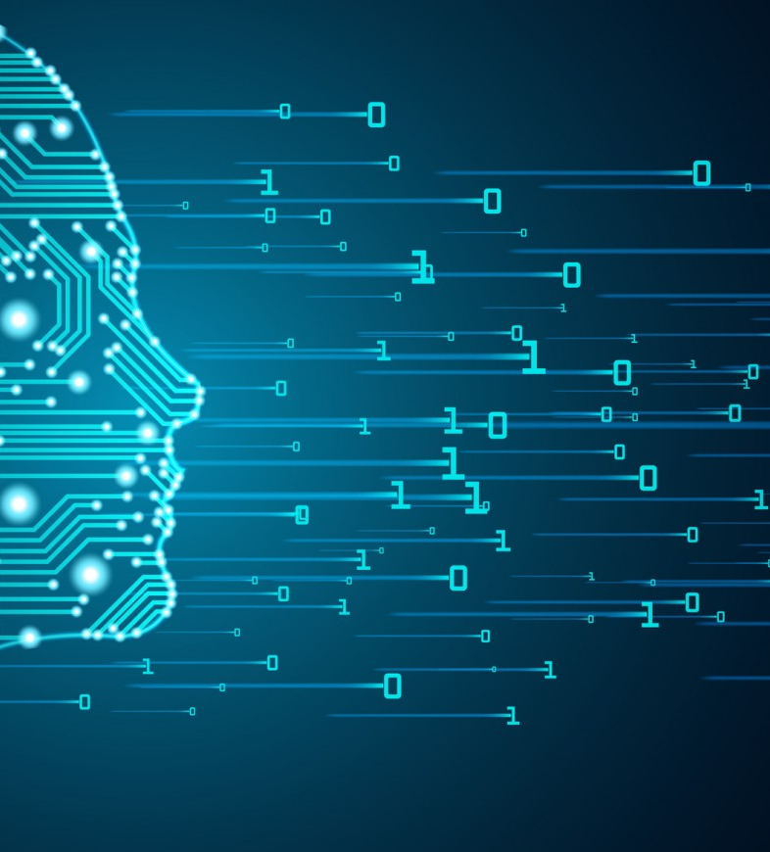
Как работят GPT / LLM
ChatGPT като най-популярен пример
Лекция за студенти, 2. курс
Промишлена електроника
Концептуално ниво • без сложна математика
2 × 45 минути
Цел: студентите да разберат какво стои „под капака“ на ChatGPT, какво може и къде са ограниченията му.
1
Notes:
Начало на лекцията. Подчертайте, че фокусът е върху инженерното разбиране и разумната употреба, а не върху програмирането на модели. [Sources] - Title visual adapted from user-provided lecture materials (uploaded PowerPoint deck).

Slide 2

Къде сме в курса
От общия AI контекст към ChatGPT
AI
ML
NN
NLP
LLM
ChatGPT
Изкуствен интелект
Машинно обучение
Невронни мрежи
Език
Големи езикови модели
Чат асистент
Днешната лекция добавя новия слой: как невронните мрежи работят с човешки език и защо от това се раждат LLM и ChatGPT.
2
Notes:
[Sources] - Course positioning is instructor-generated synthesis based on the user-provided previous lecture decks.

Slide 3
Цели на лекцията
1
2
3
4
Да обясни какво е NLP
Да разбира какво е LLM
Да разчита GPT
Да мисли критично
обработка на естествен език от „птичи поглед“
голям езиков модел, обучен върху много текст
Generative • Pre-trained • Transformer
силни страни, ограничения и халюцинации
Нивото е концептуално: целта е студентът да бъде добър инженер-потребител на AI, а не разработчик на LLM.
3
Notes:
[Sources] - Pedagogical framing developed for this lecture based on the user brief.

Slide 4
NLP (Natural Language Processing) – ОБЗОР:
Natural Language Processing
Какво включва NLP?
• NLP е част от AI, която работи с човешки език: текст и реч.
• Зад превода, резюметата, гласовите асистенти и чатботите стои именно NLP.
• LLM са съвременен, много мощен подход в NLP.
Превод
Класификация
Резюмиране
Чатботи
Въпроси и отговори
Реч ↔ текст
Ключова идея: машината не „разбира“ езика като човек, а се учи да намира закономерности в него.
4
Notes:
[Sources] - IBM, "What is natural language processing (NLP)?" https://www.ibm.com/think/topics/natural-language-processing

Slide 5
Защо езикът е труден за машините
Многозначност
Контекст
1
2
Една дума може да има различен смисъл според контекста.
Смисълът често зависи от предишните изречения.
Вариативност
Нюанси
3
4
Една и съща идея може да се каже по много начини.
Ирония, жаргон, съкращения и неточен изказ объркват системите.
Затова NLP не е просто „машината да познае думите“, а да работи със смисъл, структура и връзки в текста.
5
Notes:
[Sources] - IBM, "What is natural language processing (NLP)?" https://www.ibm.com/think/topics/natural-language-processing

Slide 6
От класически чатбот към LLM
Класически чатбот
LLM / ChatGPT
• Работи по твърди правила и сценарии.
• Отговорите често са предварително написани.
• Ограничен е до конкретен набор от теми и команди.
• Генерира нов текст според контекста.
• Може да обяснява, резюмира, превежда и преформулира.
• По-гъвкав е, но и по-лесно може да греши убедително.
Основната промяна: от „избор на готов отговор“ към „генериране на отговор“
6
Notes:
[Sources] - OpenAI, ChatGPT introduction: https://openai.com/index/chatgpt/

Slide 7
Какво е LLM?
Много текст
Голяма невронна мрежа
Генериран отговор
книги, статии, сайтове, диалози
научава закономерности в езика
създава текст според контекста
LLM = Large Language Model = голям езиков модел
Най-просто: модел, който е обучен върху много текст и предсказва какво е най-вероятно да следва в текста.
7
Notes:
[Sources] - OpenAI developer concepts (tokens / text generation): https://platform.openai.com/docs/concepts - OpenAI, ChatGPT introduction: https://openai.com/index/chatgpt/

Slide 8
Какво означава GPT?
G
P
T
Generative
Pre-trained
Transformer
моделът създава нов текст
първо е обучен предварително върху много данни
използва Transformer архитектура
8
Notes:
[Sources] - OpenAI, ChatGPT introduction: https://openai.com/index/chatgpt/

Slide 9
GPT и ChatGPT – едно и също ли са?
Потребител
въпрос / задача
GPT = модел
ChatGPT = приложение върху модела
ChatGPT
чат интерфейс и поведение
GPT модел
езиков модел
Изчислителна инфраструктура
сървъри, памет, токени, контекст
Добрата аналогия е: „двигател“ срещу „готов автомобил за потребителя“.
9
Notes:
[Sources] - OpenAI, ChatGPT introduction: https://openai.com/index/chatgpt/

Slide 10
Моделът не работи с думи, а с токени
Примерен текст:
• Токенът може да е дума, част от дума, знак, число или пунктуация.
• Ограниченията на модела и дължината на разговора често се измерват именно в токени.
• Затова „колко текст побира моделът“ не е равнозначно на „колко изречения“.
„Промишлена електроника“
Вътре в модела това може да се разбие на последователност от токени:
Пром
ишлена
електро
ника
Най-простата мисловна схема е: текст → токени → вероятности → следващ токен.
10
Notes:
[Sources] - OpenAI Help Center, "What are tokens and how to count them?" https://help.openai.com/en/articles/4936856-what-are-tokens-and-how-to-count-them

Slide 11
Основната идея: предсказване на следващ токен
Входен контекст
Моделът оценява вероятностите за възможните продължения
изток
най-вероятно
„Слънцето изгрява от ...“
север
по-слабо
запад
по-слабо
После новият токен се добавя към контекста и цикълът се повтаря. Така отговорът се генерира стъпка по стъпка.
11
Notes:
[Sources] - OpenAI developer concepts: https://platform.openai.com/docs/concepts

Slide 12
Защо отговорът зависи от контекста
Контекст = това, което моделът „вижда“ в момента
Контекстен прозорец
Потребител: Говорим за датчик за температура.
част от разговора е „активна“
Потребител: Как работи?
• Един и същ въпрос може да получи различен отговор според това какво е казано преди него.
• Контекстът не е безкраен: моделът има ограничение колко токени може да държи „пред себе си“.
Следователно: добрият контекст често е толкова важен, колкото и добрият въпрос.
12
Notes:
[Sources] - OpenAI developer concepts: https://platform.openai.com/docs/concepts

Slide 13
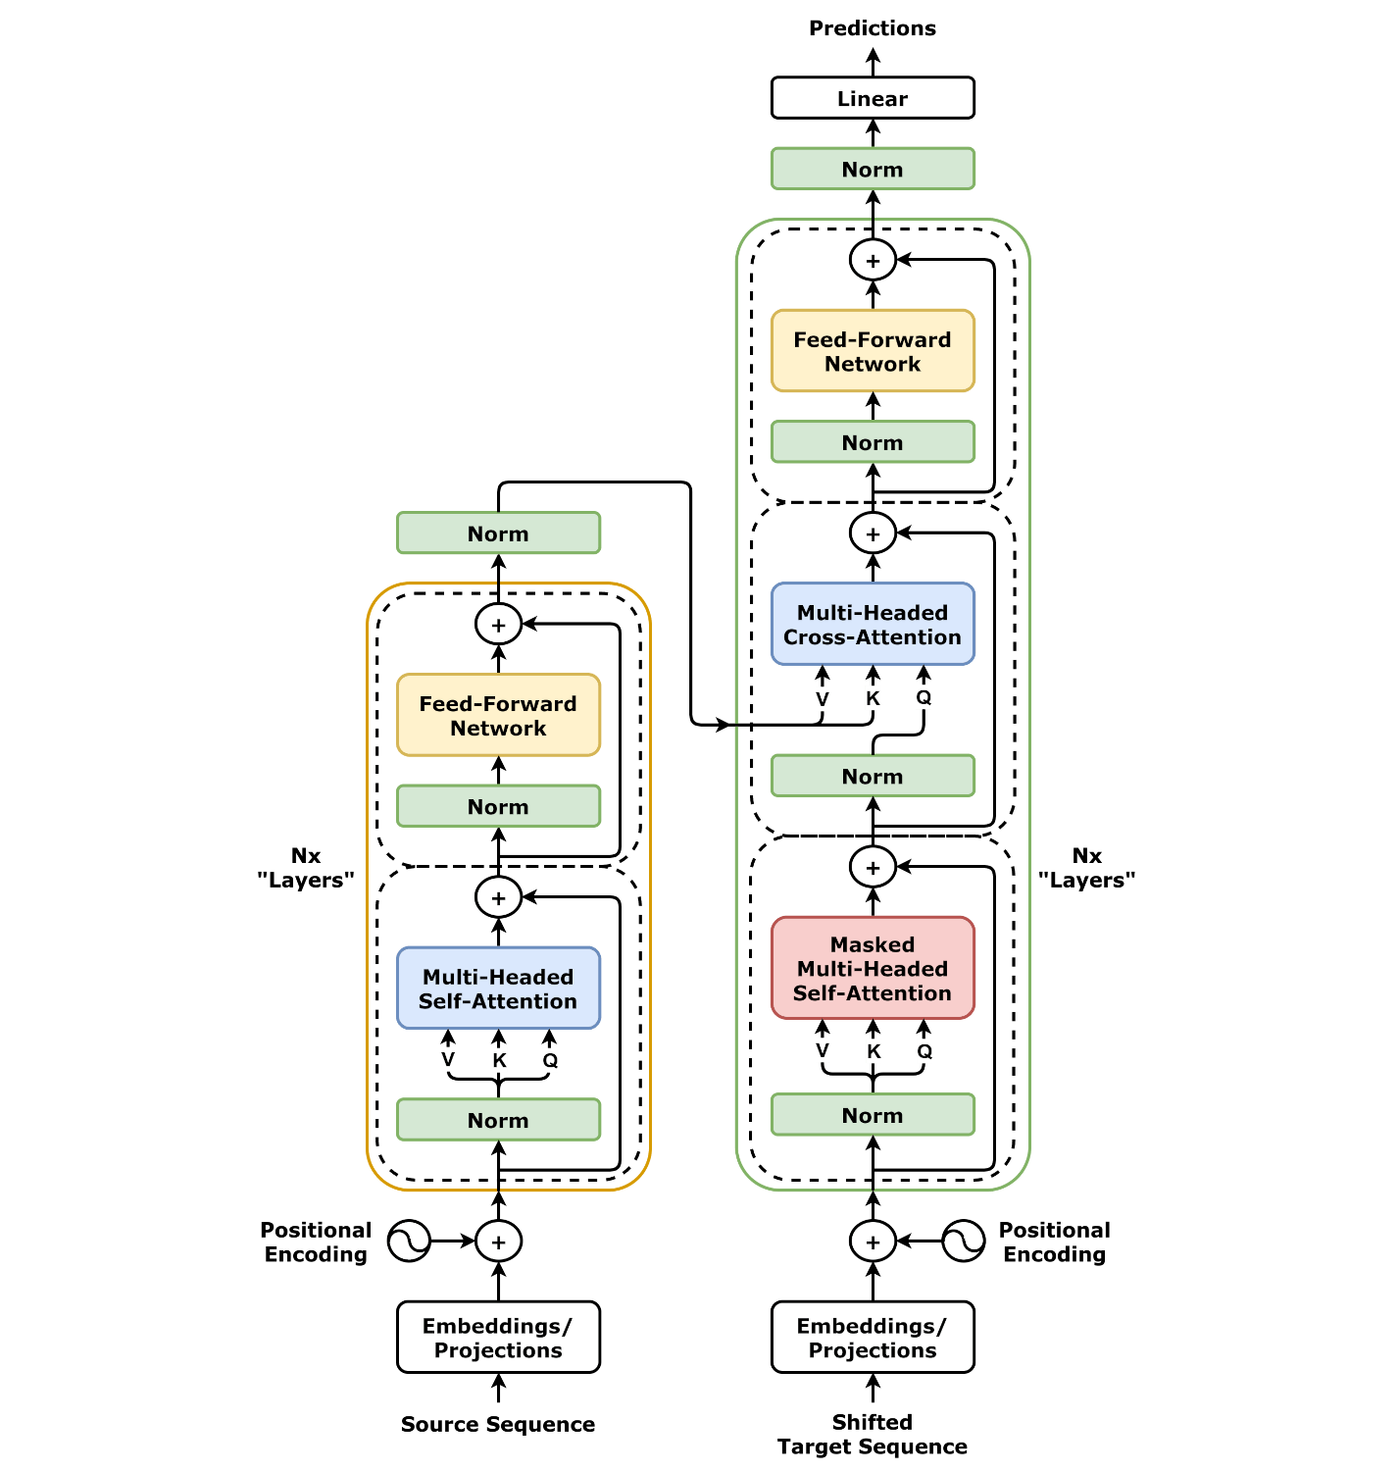
Какво е Transformer?
Ключовата архитектура зад съвременните LLM
• Transformer е архитектура на невронна мрежа, представена през 2017 г.
• Тя е много добра в работа с последователности и зависимости между думи.
• Голямото предимство е, че обработва контекста по-ефективно и се обучава по-успешно в голям мащаб.
• Днес почти всички водещи LLM стъпват върху тази идея.
Фраза за запомняне: LLM са мощни не само защото са големи, а защото използват силна архитектура за език.
13
Notes:
[Sources] - Vaswani et al., "Attention Is All You Need" (2017): https://arxiv.org/abs/1706.03762 - Visual: Wikimedia Commons, "Transformer, full architecture" (CC BY 4.0): https://commons.wikimedia.org/wiki/File:Transformer,_full_architecture.png

Slide 14
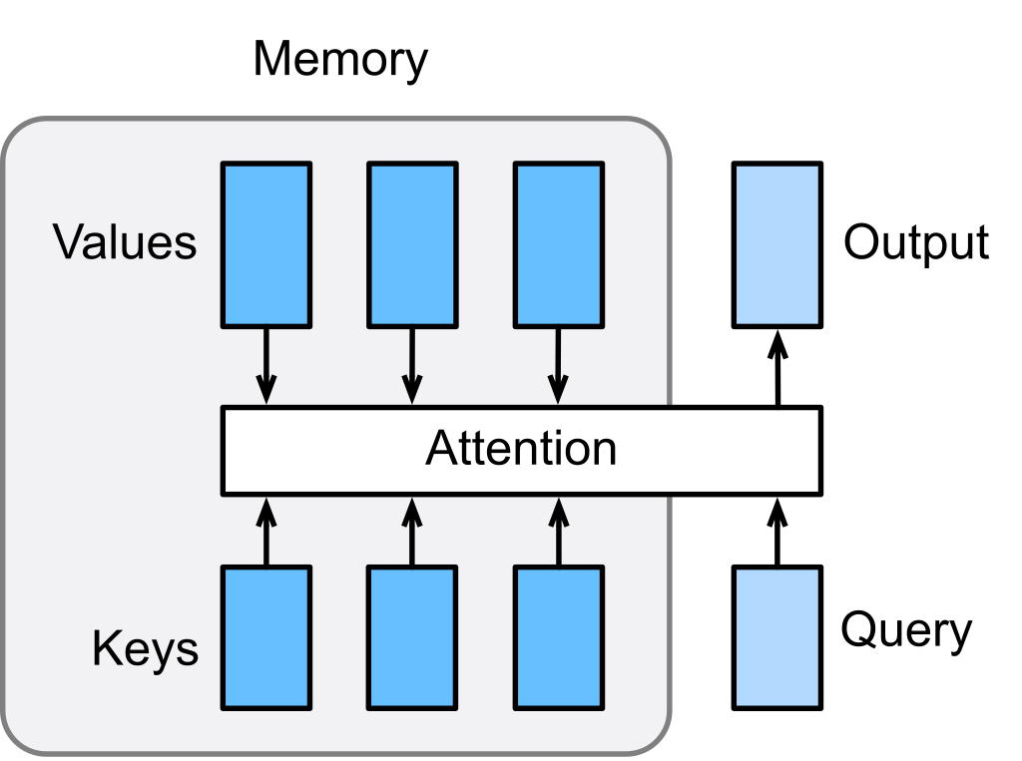
Какво е attention?
• Когато моделът обработва даден токен, той не гледа всички други думи еднакво.
• Attention му позволява да „обръща повече внимание“ на най-важните части от контекста.
• Това помага при връзки като местоимения, уточнения и зависимости на голямо разстояние в текста.
Пример: „Мария даде книгата на Иван, защото той я беше поискал.“
Attention помага моделът да свърже „той“ с правилния елемент от изречението.
Интуиция: както човек при четене се фокусира върху важните думи, така и моделът оценява кои части на текста са най-полезни в момента.
14
Notes:
[Sources] - Jalammar, "The Illustrated Transformer": https://jalammar.github.io/illustrated-transformer/ - Visual: Wikimedia Commons, "Attention mechanism overview" (CC BY-SA 4.0): https://commons.wikimedia.org/wiki/File:Attention_mechanism_overview.svg

Slide 15
Как се генерира един отговор
1
2
3
4
5
Промпт
Токени
Контекст
Следващ токен
Цикъл
въпрос, задача, инструкция
разбиване на входния текст
моделът гледа наличния разговор
избира най-вероятното продължение
повтаря процеса до завършен отговор
Важно: отговорът не се „измисля наведнъж“. Той се сглобява последователно, токен по токен.
15
Notes:
[Sources] - OpenAI developer concepts: https://platform.openai.com/docs/concepts

Slide 16
Как се обучава GPT – етап 1
Предварително обучение (pre-training)
Огромно количество текст
Задача: следващ токен
Научени езикови закономерности
книги • уеб • документация • диалози
моделът многократно предсказва продължение
граматика • стил • типични връзки
Тук моделът още не е непременно добър асистент. Той просто става все по-добър в езиковото предсказване.
16
Notes:
[Sources] - Brown et al., "Language Models are Few-Shot Learners" (GPT-3): https://arxiv.org/abs/2005.14165

Slide 17
Как от модела се получава чат асистент
Instruction tuning + RLHF
Базов модел
Инструкции
Хора сравняват отговори
По-добър чат асистент
знае много за езика
учи се да следва задачи
кое е по-полезно, по-ясно и по-безопасно
по-структуриран и полезен в разговор
RLHF = Reinforcement Learning from Human Feedback = донастройване с човешка обратна връзка
17
Notes:
[Sources] - Ouyang et al., "Training language models to follow instructions with human feedback" (InstructGPT): https://arxiv.org/abs/2203.02155 - OpenAI, ChatGPT introduction: https://openai.com/index/chatgpt/

Slide 18
Какво ChatGPT прави добре
Обяснява
Резюмира
Превежда
сложни теми на по-достъпен език
дълги текстове и бележки
и преформулира според стил и аудитория
Структурира
Генерира идеи
Помага в учене
таблици, списъци, планове, чернови
варианти, сценарии, въпроси
като търпелив помощник, не като последна инстанция
Най-полезно е да се мисли за ChatGPT като за интелигентен помощник за първа версия, а не като за абсолютен авторитет.
18
Notes:
[Sources] - OpenAI, ChatGPT introduction: https://openai.com/index/chatgpt/

Slide 19
Ограничения и халюцинации
Измислен факт
Прекомерна увереност
добре написан, но неверен отговор
звученето е убедително, дори когато съдържанието е грешно
ХАЛЮЦИНАЦИЯ
Измислен източник
Зависимост от промпта
несъществуваща статия, книга или линк
неясният въпрос често води до слаб или грешен отговор
Следователно: добър текст ≠ верен текст. При технически теми винаги проверявайте фактите.
19
Notes:
[Sources] - Ouyang et al., "Training language models to follow instructions with human feedback" (discusses truthfulness and undesired outputs): https://arxiv.org/abs/2203.02155

Slide 20
Слаб и добър промпт
Слаб промпт
Добър промпт
„Обясни PLC на студент 2. курс Промишлена електроника. Дай 5 точки и 1 индустриален пример.“
„Обясни PLC.“
• Няма аудитория.
• Няма формат.
• Няма желано ниво на детайл.
• Има аудитория.
• Има желан формат.
• Има очаквано ниво и контекст.
20
Notes:
Подходящ момент за кратка дискусия със студентите: как биха подобрили още промпта. [Sources] - Lecture guidance synthesized by assistant; no external asset on slide.

Slide 21
Кратки демонстрации в час
1
2
3
Обяснение
Сравнение
Промпт инженеринг
„Обясни PWM на достъпен език за студент по Промишлена електроника.“
„Сравни PLC и микроконтролер в таблица.“
„Покажи лош и добър промпт за една и съща задача.“
След всяка демонстрация обсъдете с групата: кое е полезно, кое трябва да се провери и как промптът влияе на резултата.
21
Notes:
Този слайд е предвиден за живо демо в клас.

Slide 22
Къде е полезен за студент по Промишлена електроника
Подготовка за упражнение
Сравнение на решения
да обясни принцип, термин или метод преди лабораторно
например PLC срещу микроконтролер или различни датчици
Резюме на технически текст
Първа чернова
да съкрати ръководство, стандарт или документация
план за доклад, таблица, презентация или въпроси за проверка
Най-правилната употреба е: ускоряване на разбирането и подготовката, а не замяна на собственото мислене.
22
Notes:
[Sources] - Applied teaching recommendations developed for this lecture.

Slide 23
Как да го използваме умно и безопасно
✓
Задавай ясна задача и посочвай аудиторията.
✓
Давай контекст и желан формат на отговора.
✓
Искай стъпково обяснение, ако темата е сложна.
✓
Проверявай фактите, особено при технически данни.
✓
Не качвай чувствителни или поверителни данни без нужда.
✓
Използвай ChatGPT като помощник, не като последна инстанция.
23
Notes:
[Sources] - Safety and usage guidance synthesized for educational practice.

Slide 24
Какво трябва да запомните
NLP = работа с човешки език
GPT = Generative • Pre-trained • Transformer
LLM ≠ човек,
но е полезен инструмент
ChatGPT е приложение върху модела
Проверявайте – възможни са халюцинации
Моделът работи с токени и контекст
Attention помага да се фокусира важният контекст
24
Notes:
Финално обобщение. Добро място за кратка устна проверка с 2–3 въпроса към аудиторията.

Slide 25
ФИНАЛ
LLM не „мисли“ като човек,
но може да бъде много полезен инструмент за човека.
Въпроси? Дискусия: къде бихте използвали ChatGPT в инженерната практика?
Благодаря за вниманието!
25
Notes:
Последен слайд за Q&A.

